Slide 1
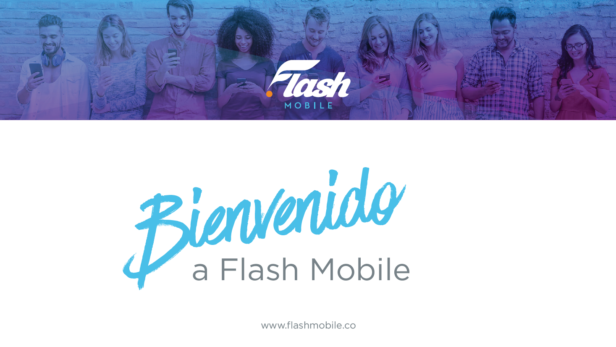


Slide 2
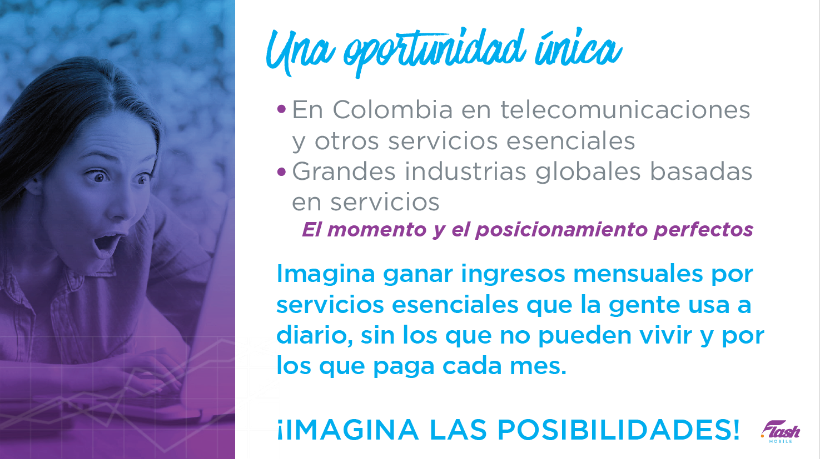

Slide 3


Slide 4
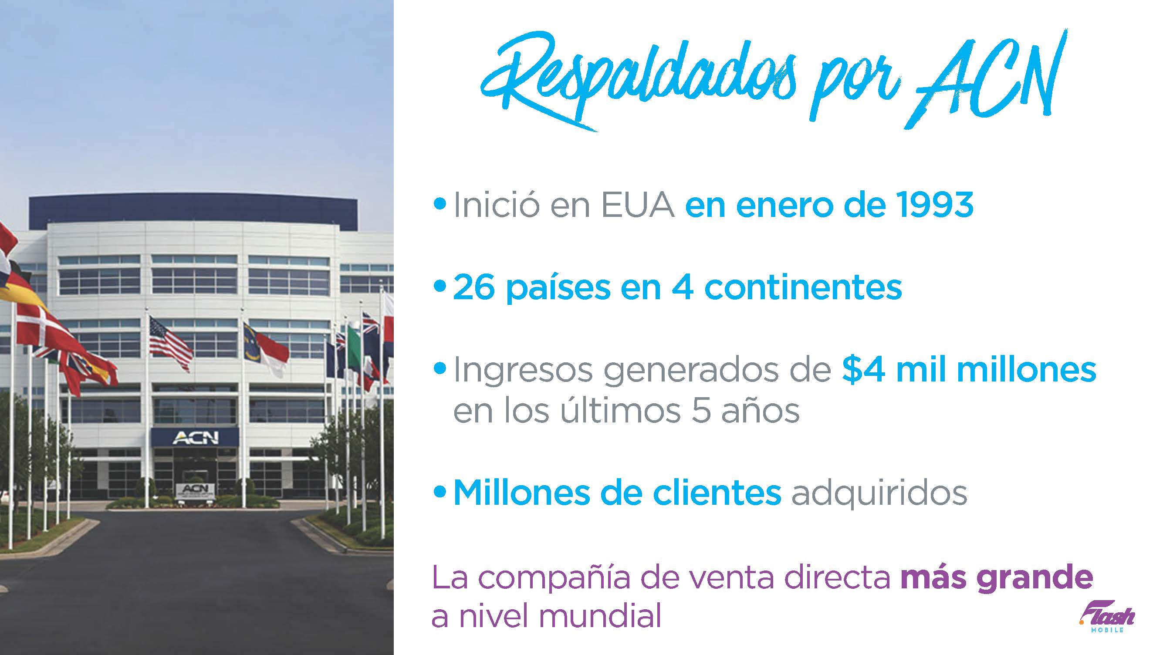

Slide 5
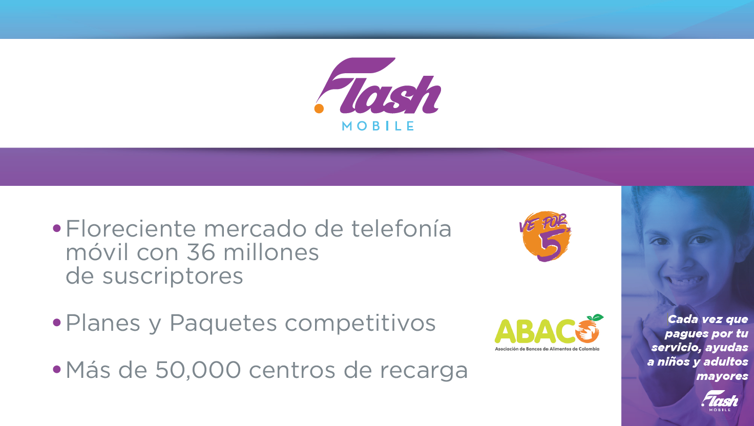

Slide 6


Slide 7


Slide 8

22 Agosto

Slide 9


Slide 10

GLOBAL

Slide 11
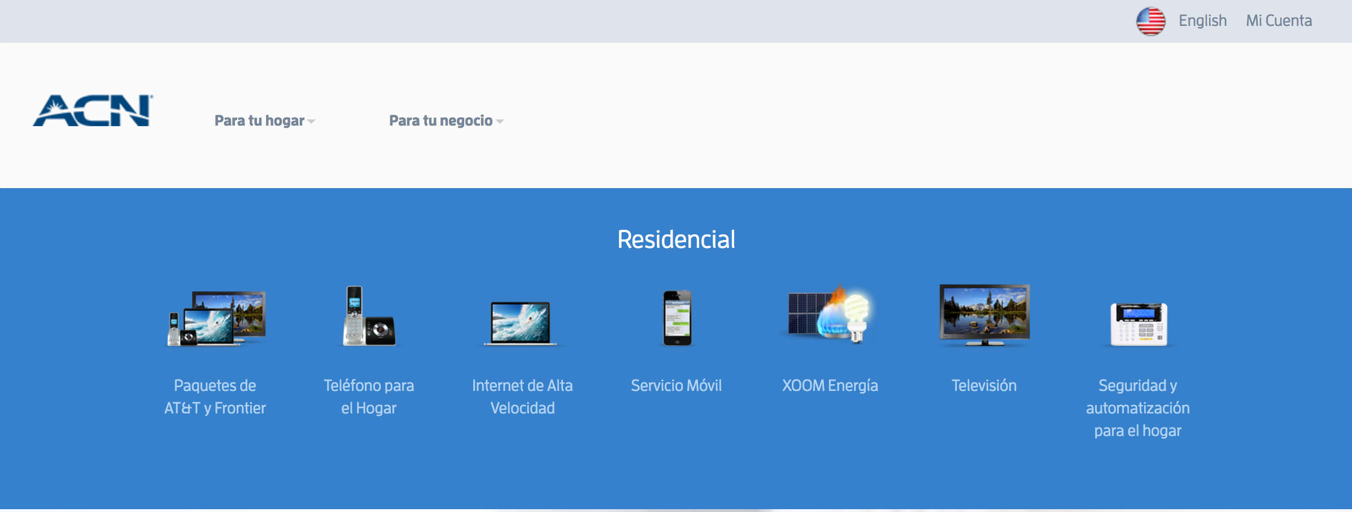
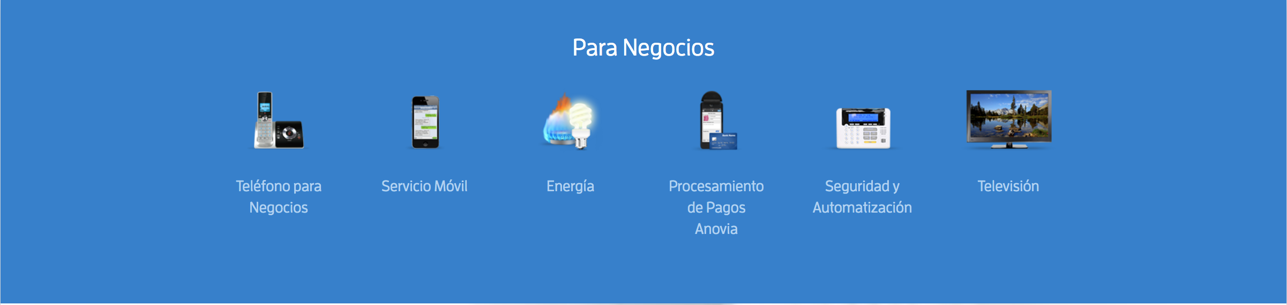
SITIO WEB EE.UU.

Slide 12
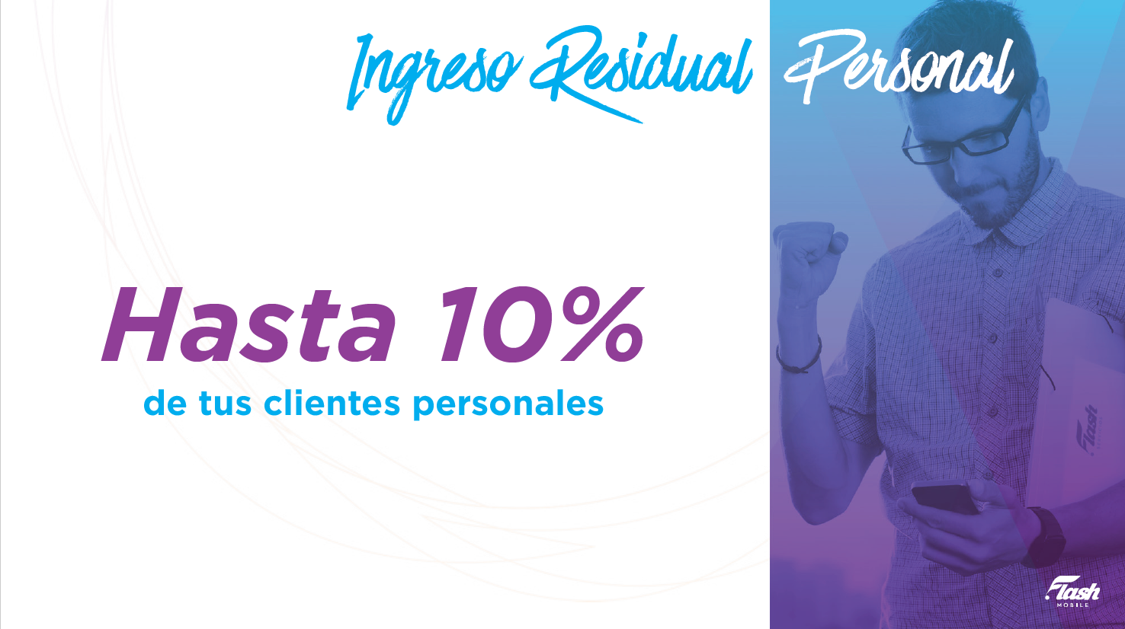

Slide 13
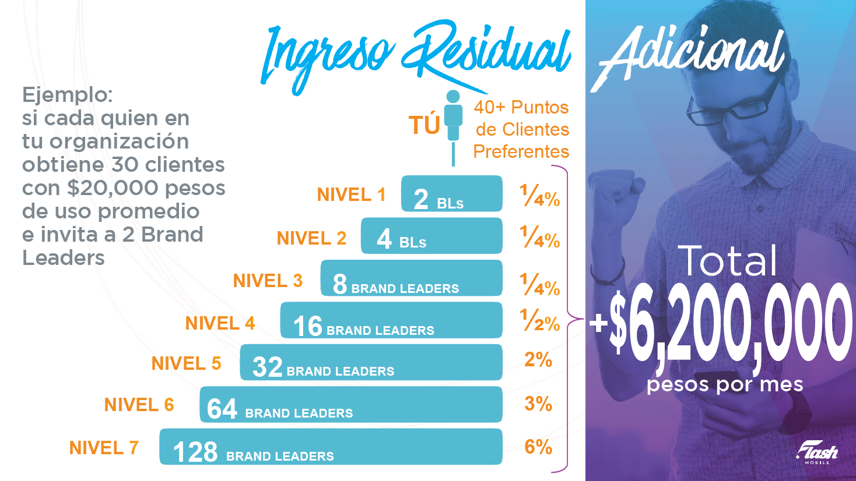

Slide 14
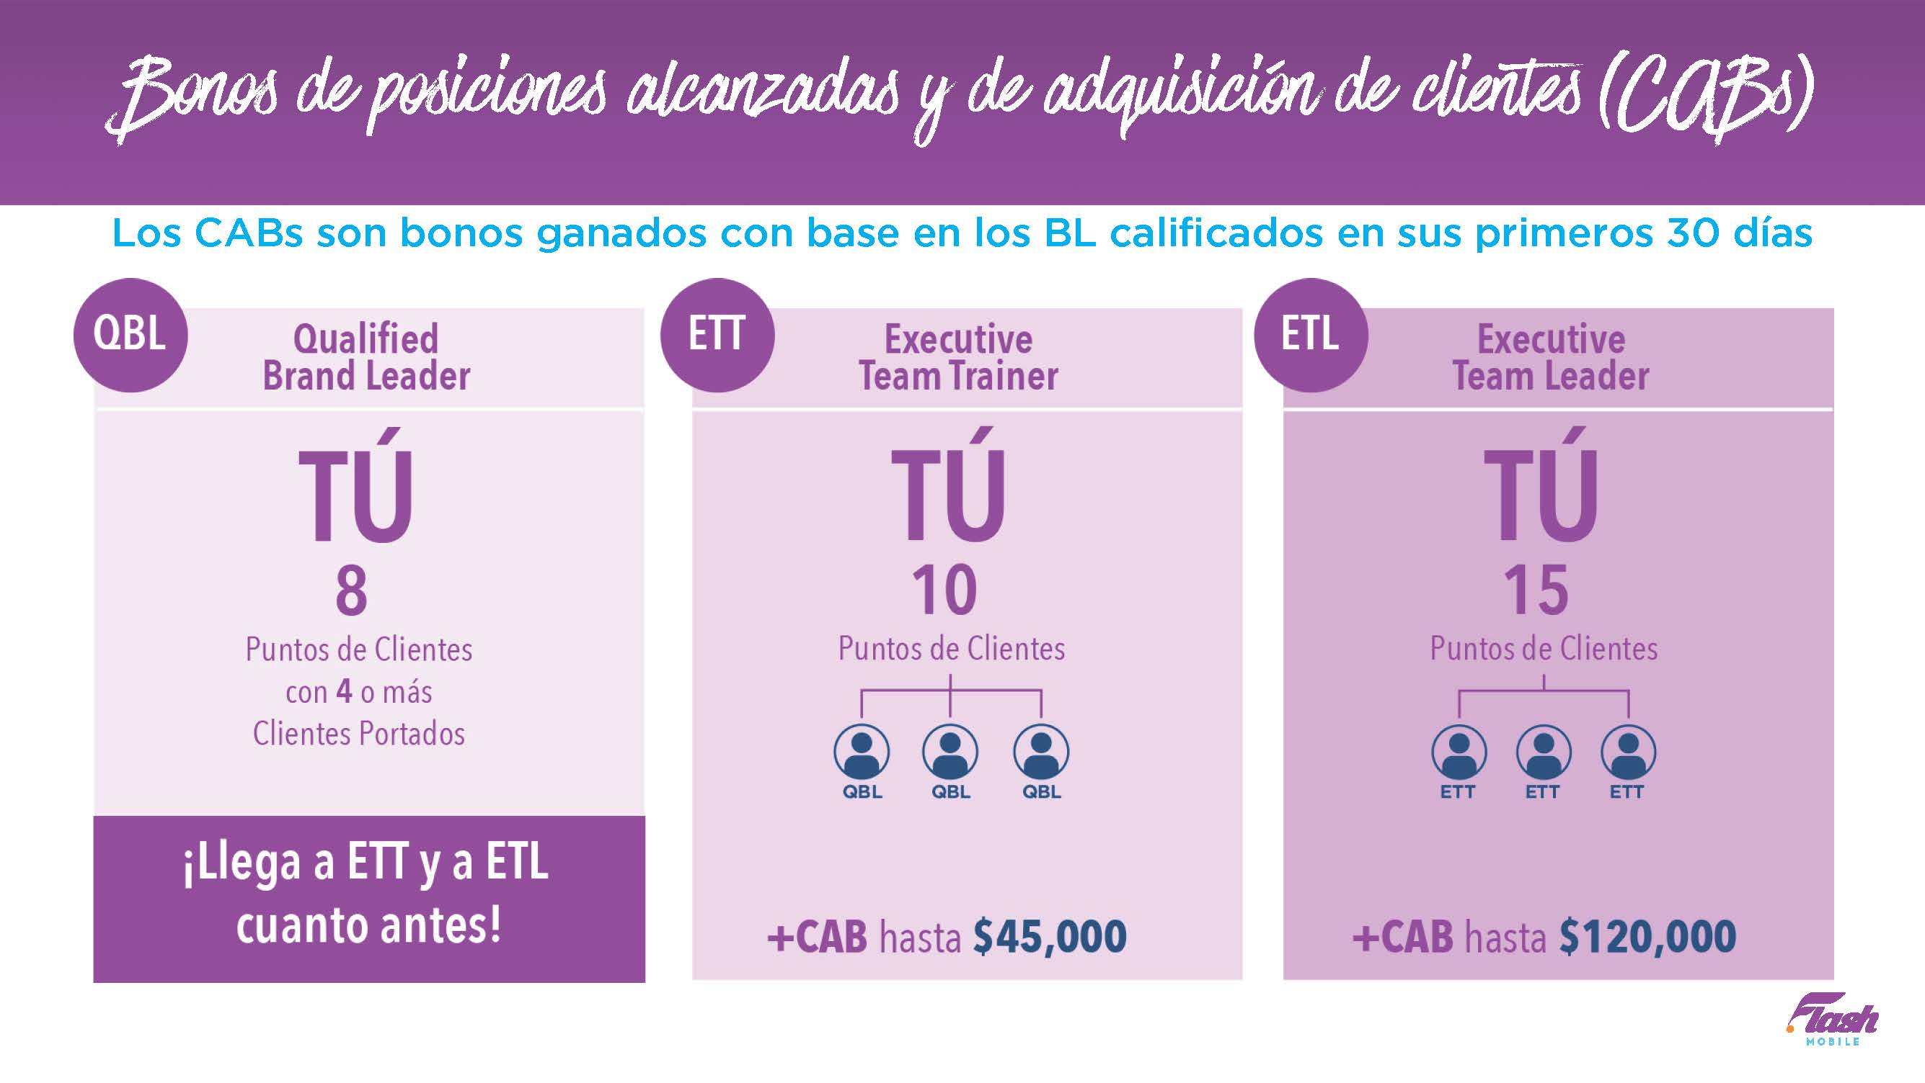

Slide 15
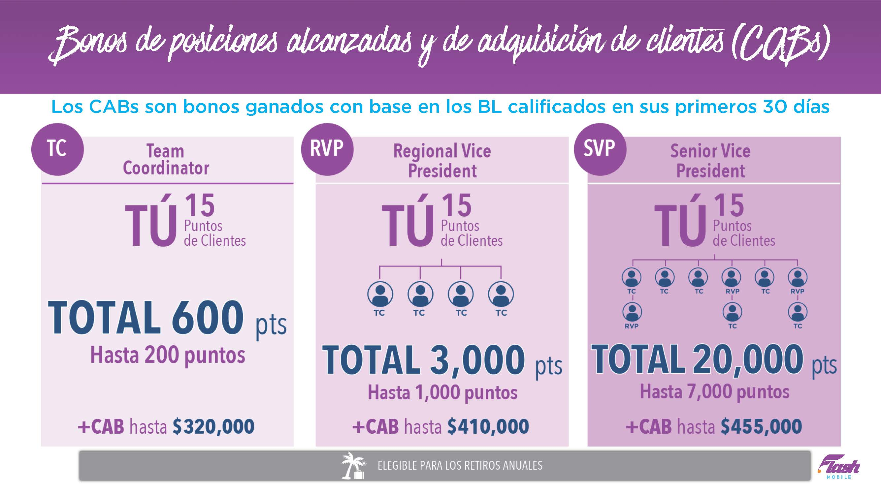

Slide 16


Slide 17

Fecha de Apertura en PERU
Diciembre de 2018

